Slide 1
华南师范大学
人工智能学院
基于代理模型与改进粒子群算法的 F1 赛车气动稳定性优化研究
《计算智能》课程设计
汇报人：陈新安 (202440012028) 郑骏远 (202440012047) 2025—2026 学年第二学期

Slide 2
CONTENTS 目录
01 研究背景与问题定义
08 多场景优化
02 数据分析与预处理
09 Pareto 前沿与可解释性
03 技术路线总览
10 景观诊断核心发现
04 代理模型构建与对比
11 Porpoising 风险分析
05 粒子群优化算法
12 消融实验与鲁棒性
06 风险敏感 PSO 创新
13 量化指标汇总
07 主动学习迭代精炼
14 创新点总结与结论

Slide 3
01
研究背景与问题定义
Background & Problem Definition
2022 FIA 引入"地面效应"规则 → 三大核心矛盾：
① 规则约束 (ATR 配额)
CFD 仿真时长和计算资源受严格配额，传统高精度仿真
在有限周期内难以覆盖大规模参数空间
② 瞬态非线性 ("海豚跳")
车速、翼角、DRS 多参数共振耦合，
传统方法难以捕捉强非线性特性
③ 数据不平衡
高稳定性样本占 86.02%，低稳定性样本稀缺，
ML 建模面临严重偏置风险
研究目标
x* = arg max [ μ(x) - λ·σ(x)
x∈X - P(x) ]
μ(x): DeepEnsemble 预测均值
σ(x): 预测不确定度
λ: 风险厌恶系数
P(x): 场景软约束惩罚
目标: 数据驱动代理模型 +
智能优化框架
3

Slide 4
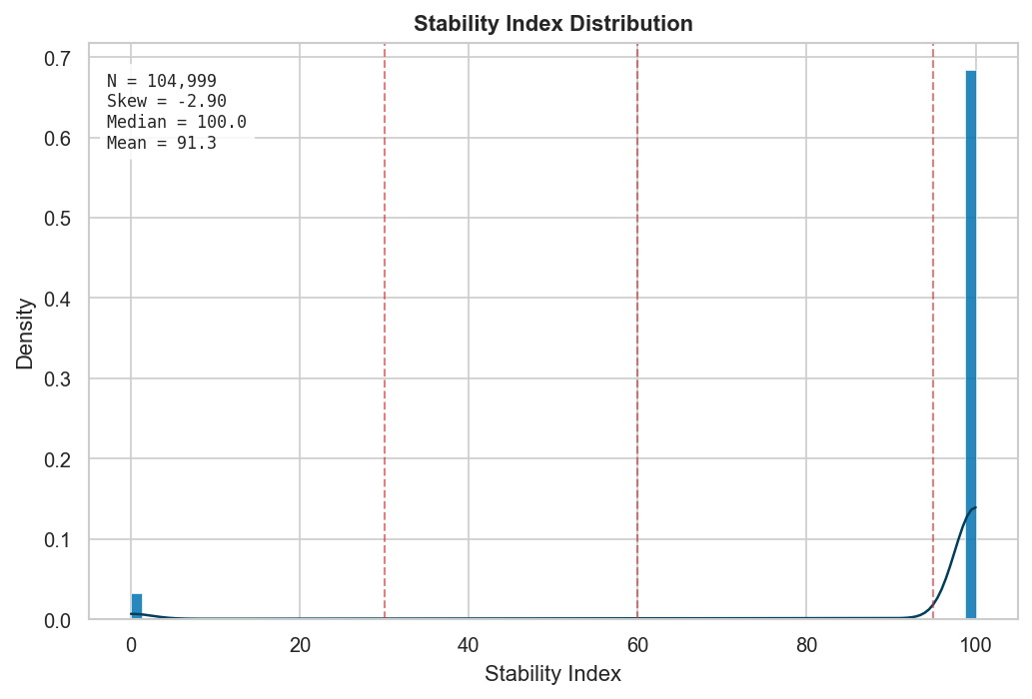
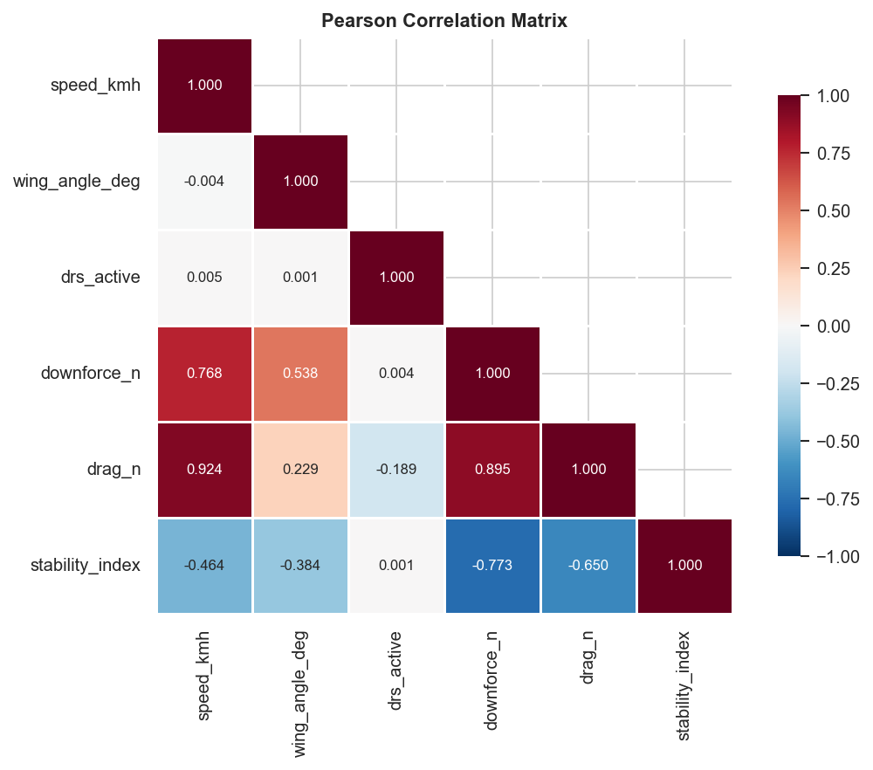
02
数据分析与预处理
Dataset & Preprocessing
数据集: Kaggle F1 Aerodynamic Stability (~150k 样本)
清洗后: 104,999 条有效样本 5 输入 → 1 输出
特征: speed_kmh, wing_angle_deg, drs_active,
downforce_n, drag_n
目标: stability_index (0-100, 越大越稳定)
数据不平衡:
稳定 (≥95): 86.02% 不稳定 (<95): 13.98%
类平衡加权损失函数应对 (severe 权重 3.92×)
预处理: StandardScaler/MinMaxScaler → 7:1.5:1.5 分割
特征相关系数矩阵
4

Slide 5
03
技术路线总览
Technical Roadmap
数据 预处理
EDA 探索分析
6 模型 代理对比
风险敏感 PSO 寻优
主动学习 迭代精炼
Porpoising 风险分析
多场景 + SHAP 可解释性
消融实验 可视化
结题报告
① 风险敏感PSO
② 主动学习
③ Porpoising热力图
④ 多场景可解释性
⑤ 6模型对比
⑥ 参数区域发现
⑦ 多目标Pareto
⑧ Landscape Diagnosis
5

Slide 6
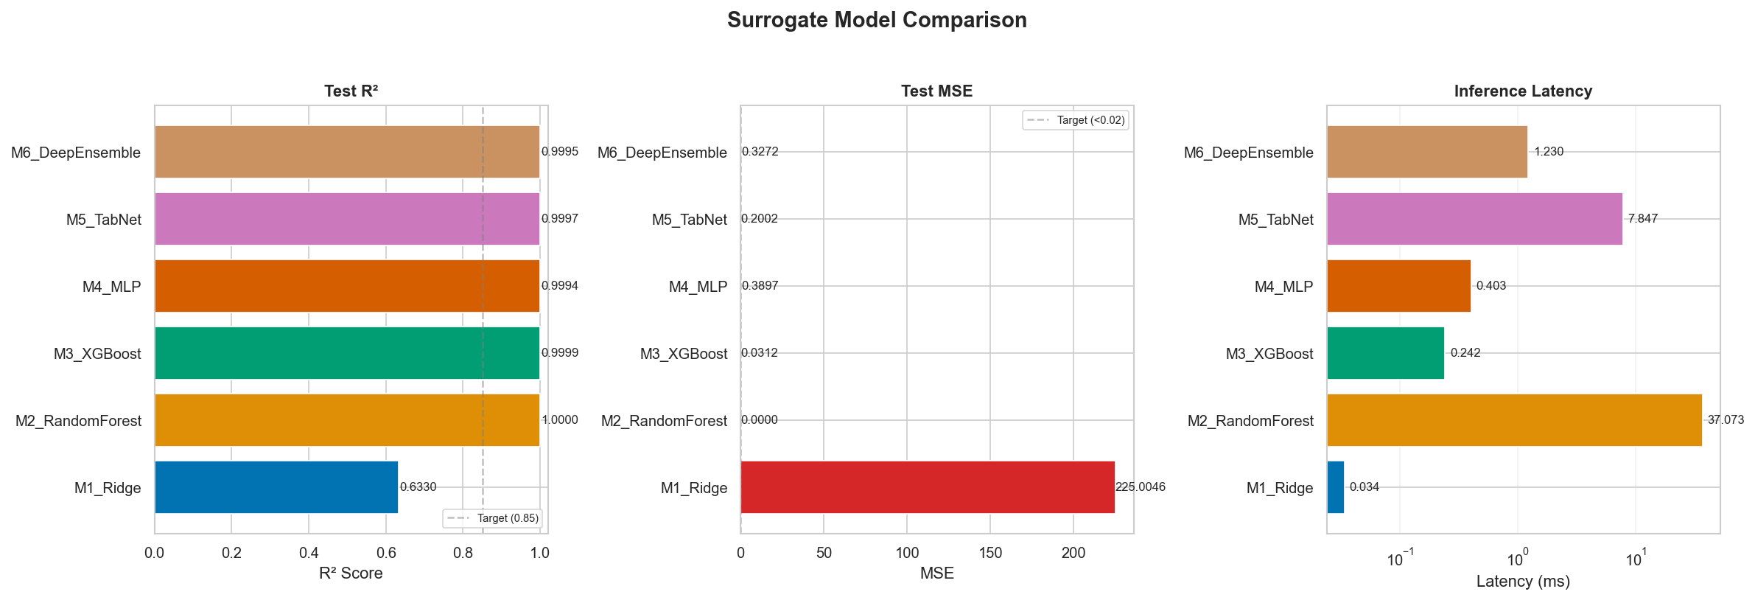
04
代理模型构建与对比
Surrogate Model Comparison
6 模型性能对比 (测试集)
模型 | R² | MSE | MAE | 延迟(ms)
M1 Ridge | 0.6330 | 225.00 | 12.34 | 0.034
M2 RandomForest | 1.0000 | 0.0000 | 0.0006 | 37.07
M3 XGBoost ★ | 0.9999 | 0.0312 | 0.0350 | 0.242
M4 MLP | 0.9994 | 0.3897 | 0.3882 | 0.403
M5 TabNet | 0.9997 | 0.2002 | 0.3602 | 7.847
M6 DeepEnsemble | 0.9995 | 0.3272 | 0.2712 | 1.230
策略选择:
XGBoost (M3) → SHAP 可解释性分析
TreeExplainer 精确快速，R²=0.9999
DeepEnsemble (M6) → PSO 寻优
提供 μ(x) 预测均值 + σ(x) 不确定度
3 个独立 MLP，仅种子和数据顺序不同
6

Slide 7
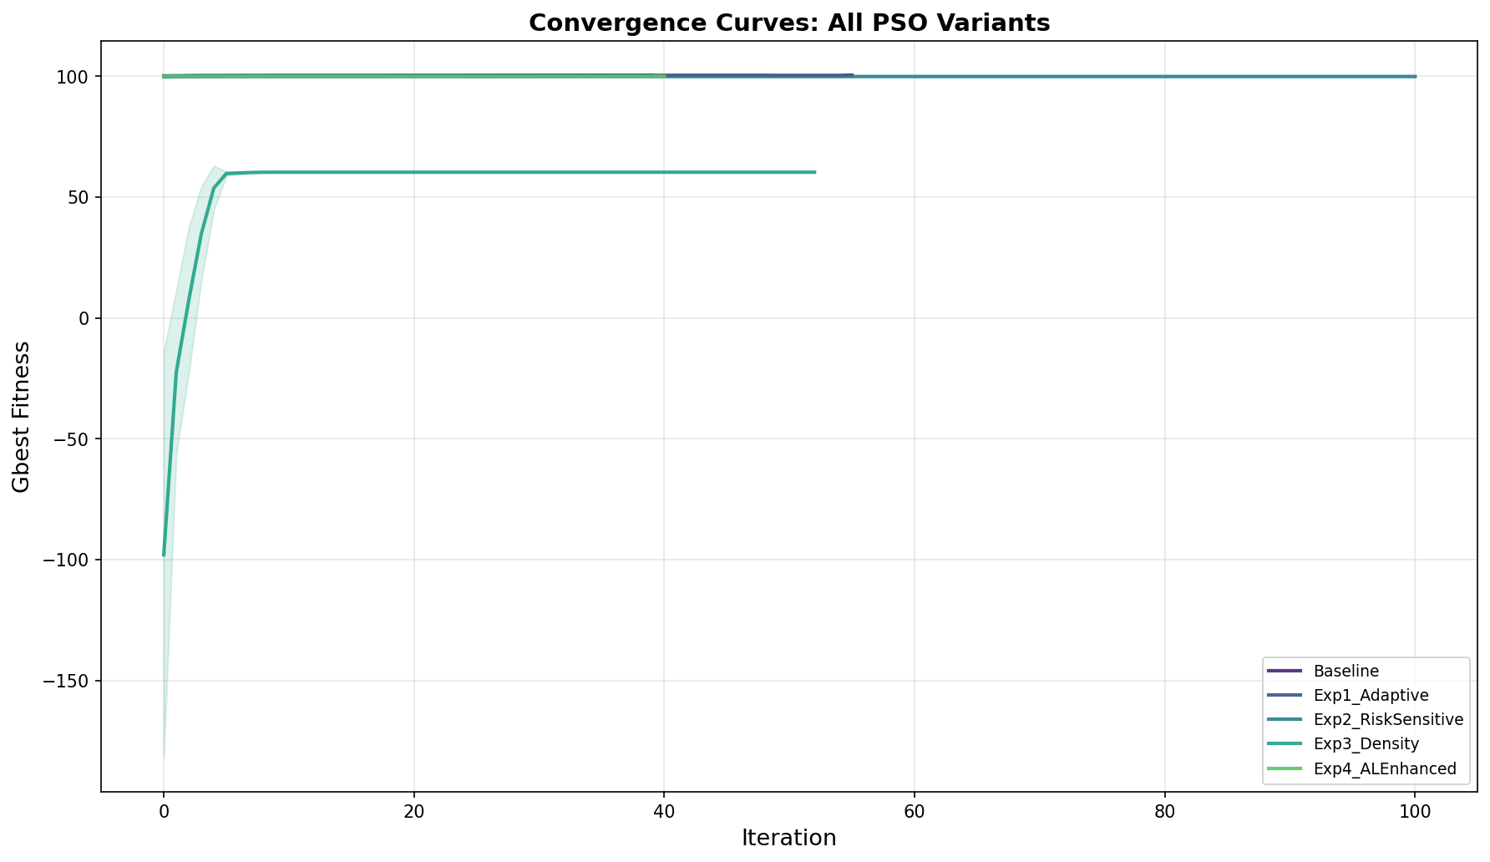
05
粒子群优化算法
PSO Algorithm
标准 PSO 公式:
vᵢᵗ⁺¹ = w·vᵢᵗ + c₁r₁(pᵢ - xᵢᵗ) + c₂r₂(g - xᵢᵗ)
xᵢᵗ⁺¹ = xᵢᵗ + vᵢᵗ⁺¹
自适应惯性权重:
w(t) = 0.9 - (0.9-0.4) × t/Tmax
早期大 w → 全局探索
后期小 w → 局部精细搜索
PSO 配置:
粒子数 N=50 最大迭代 Tmax=80
学习因子 c₁=2.0 c₂=1.5
收敛判定 stall ≥ 12 代
风险系数 λ=1.0 (中等风险厌恶)
7

Slide 8
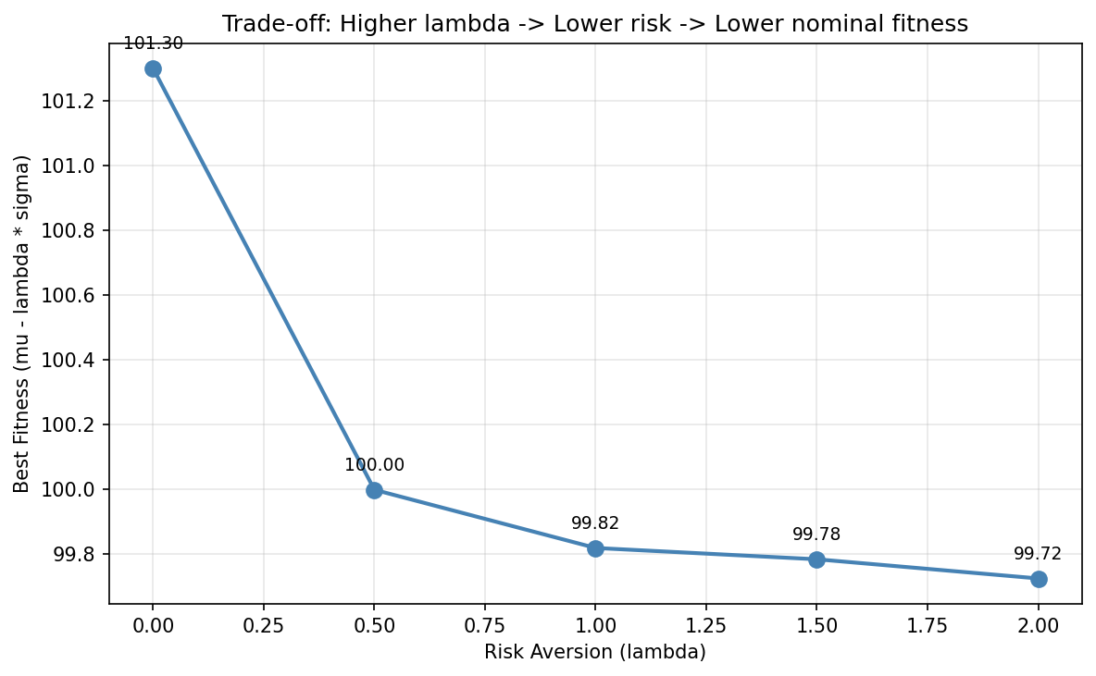
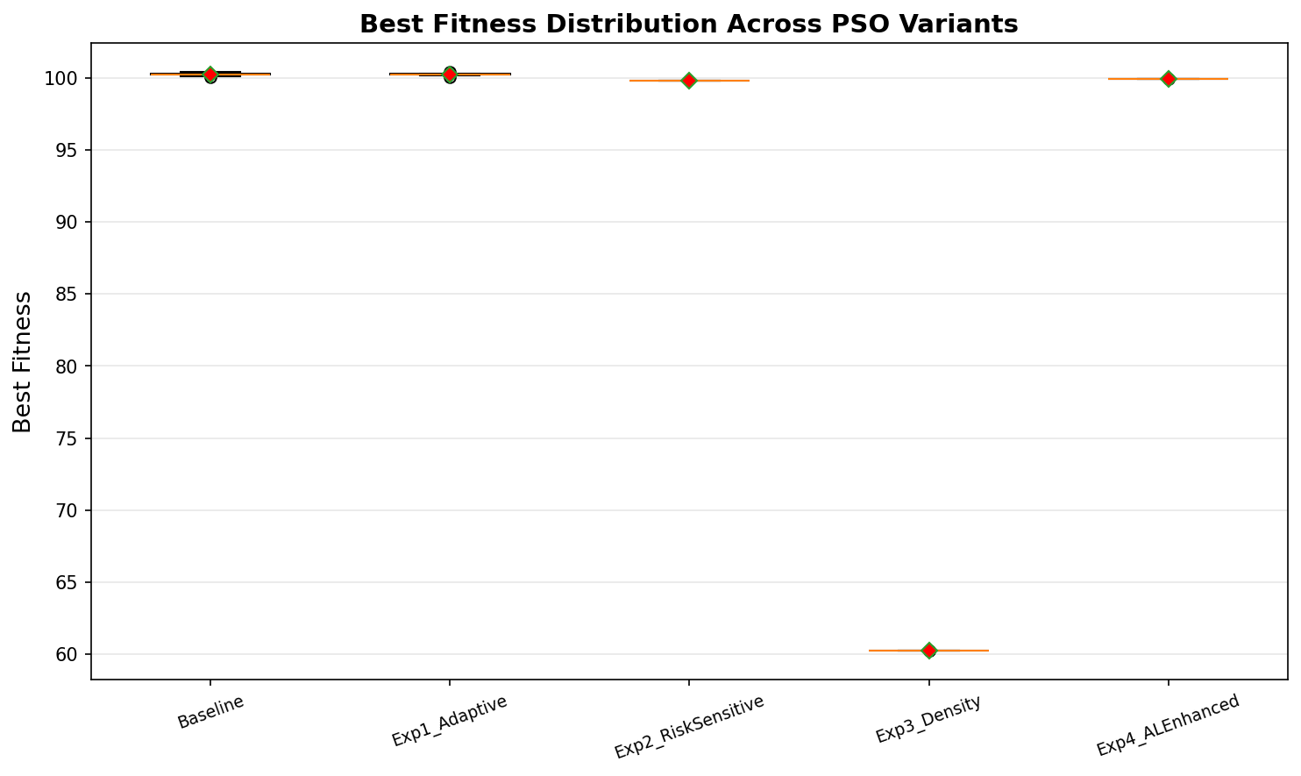
06
风险敏感 PSO 创新
Risk-Sensitive PSO — Innovation ①
核心公式:
Fitness(x) = μ(x) - λ·σ(x) - P_scenario(x)
利用 DeepEnsemble 不确定性估计能力:
① OOD 防护
σ(x) 在分布外增大 → 惩罚使粒子回归可靠区域
② 不平衡缓解
低稳定性区 σ(x) 更高 → 避免追求名义高分
③ 幻觉抑制
λσ(x) 阻止虚假高分:
λ=0 → 适应度 101.30 (超理论限 100! = 幻觉)
λ=1 → 适应度 99.83 (物理合理区间)
8

Slide 9
07
主动学习迭代精炼
Active Learning — Innovation ②
闭环机制:
PSO 搜索 → 不确定性反馈 → 数据增强 → 模型重训练
浅层一轮后处理精炼效果:
指标 精炼前 精炼后 变化
R² 0.9995 0.9998 +0.03%
MSE 0.3272 0.1444 -55.9% ★
MAE 0.2712 0.1678 -38.1%
RMSE 0.5720 0.3800 -33.6%
PSO 收敛加速: 37 → 18 代 (提升 2.1×)
推理加速: 114 → 73ms
一轮精炼 = MSE 降 55.9% + 收敛快 2.1 倍
证明 "PSO→反馈→改进" 闭环有效
Top-5 高不确定性候选解特征:
下压力: 6000-9000N
σ(x): 31-38
对应训练数据中极少出现的
极端工况 (OOD 区域)
主动学习通过补充 OOD 样本
有效降低极端工况下的
预测不确定性
9

Slide 10
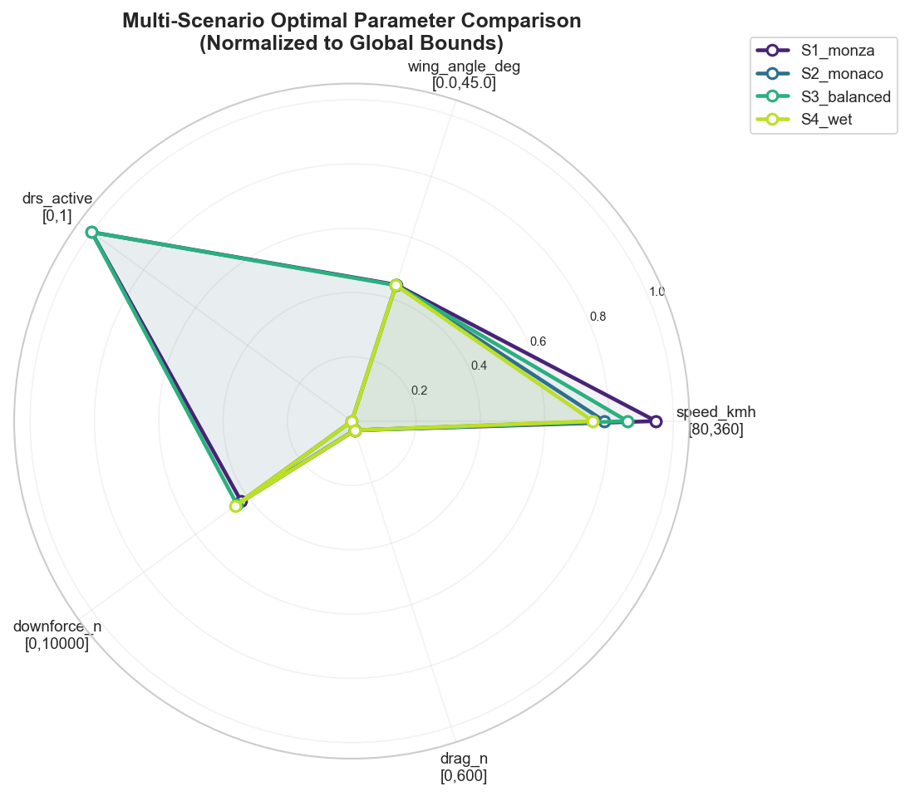
08
多场景优化
Multi-Scenario Optimization
四组典型 F1 赛道工况:
S1 Monza: [280-360km/h] [0-15°] DRS=1 极速低翼角
S2 Monaco: [80-200km/h] [20-40°] DRS=0 窄街高下压
S3 均衡: [200-280km/h] [10-30°] 自由 中速均衡
S4 湿地: [100-250km/h] [15-35°] DRS=0 湿地保守
多目标适应度 (v2):
F = w₁×stab/100 + w₂×eff - w₃×power - λσ
权重配置:
S1: (0.4, 0.3, 0.3) → 偏效率
S2: (0.5, 0.4, 0.1) → 高稳定
S3: (0.4, 0.4, 0.2) → 均衡
S4: (0.6, 0.2, 0.2) → 稳定优先
10

Slide 11
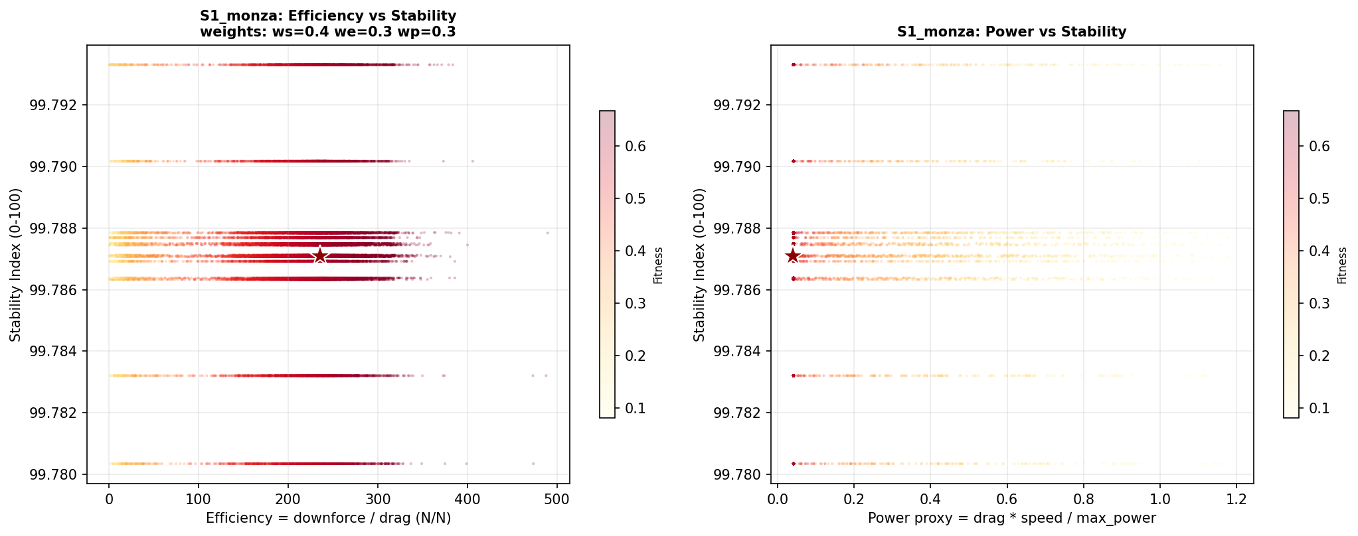
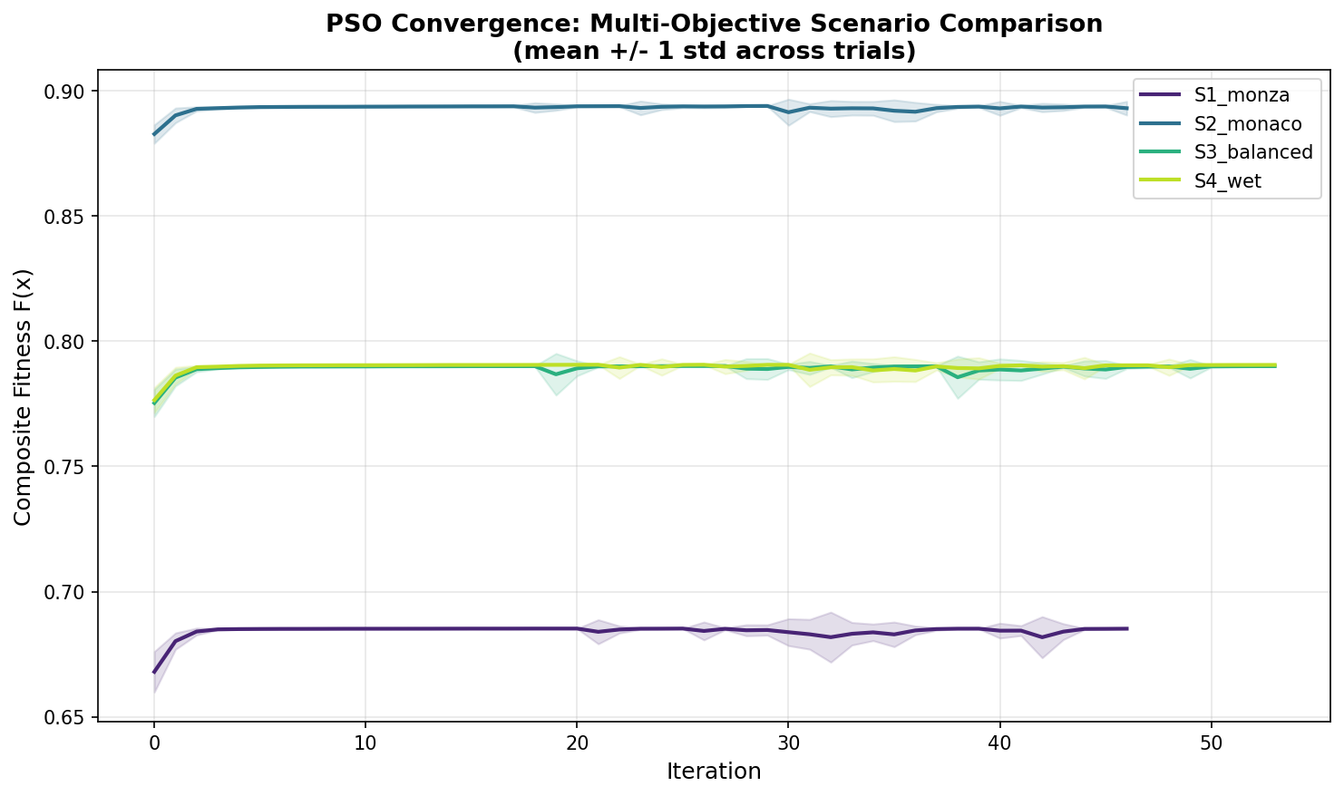
09
Pareto 前沿与多目标收敛
Pareto Frontier & Convergence
多目标 vs 单目标关键差异:
单目标 (v1):
4 场景适应度 99.74~99.83
区分度仅 0.1%
→ 景观过平, PSO 无价值
多目标 (v2):
4 场景适应度 0.685~0.894
区分度 > 23%
→ 景观激活, PSO 有意义
Pareto 前沿:
非支配解 → stability / efficiency / power
各场景因权重不同趋于不同目标空间区域
11

Slide 12
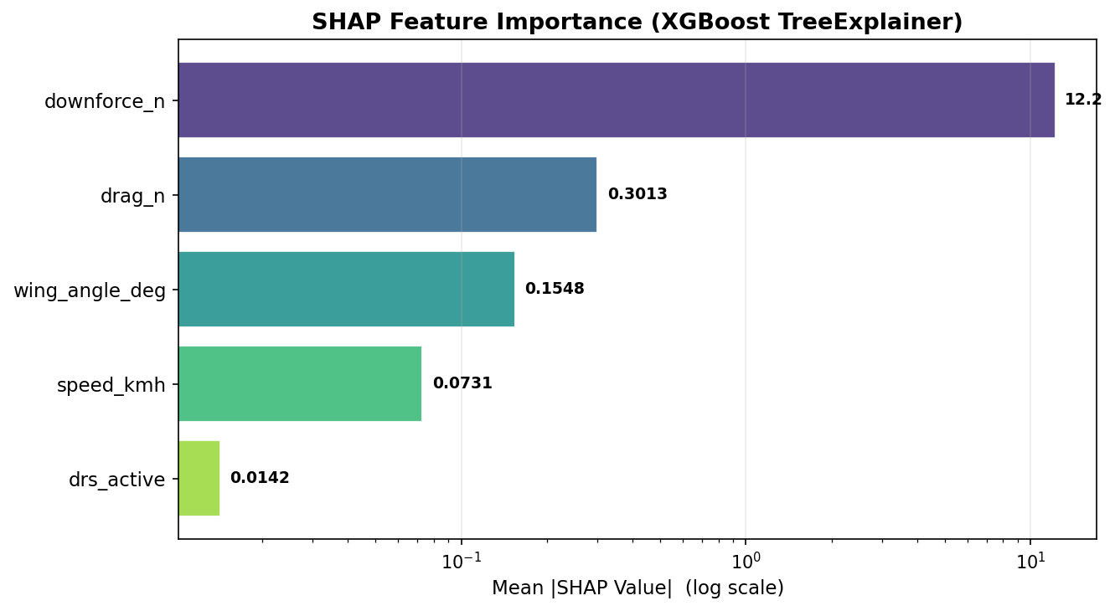
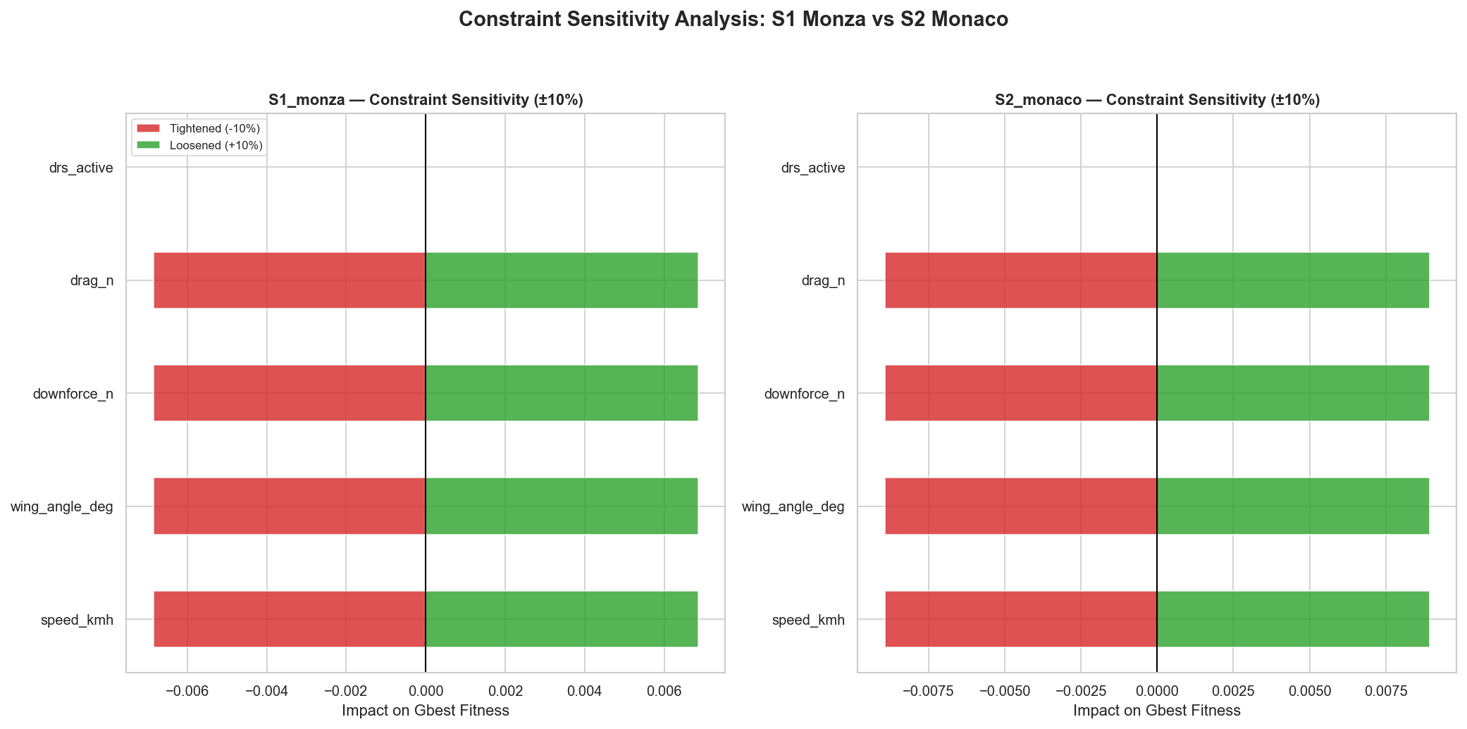
10
SHAP 可解释性与约束灵敏度
SHAP & Sensitivity Analysis
SHAP 全局发现:
downforce: mean|SHAP|=12.20 (96%)
drag: 0.30 (2.4%)
wing: 0.15 (1.2%)
speed: 0.07 (0.6%)
drs: 0.01 (<0.1%)
排列重要性验证:
打乱 downforce → R² 下降 1.88
其余特征打乱后 R² 几乎不变
约束灵敏度 (各场景瓶颈):
S1 Monza: 速度下界 (Δ=0.045) ← 最大瓶颈
S2 Monaco: 翼角下界 (Δ=0.017)
S3 均衡: 四约束均匀 (Δ≈0.015)
S4 湿地: 翼角上界 (Δ=0.011)
12

Slide 13
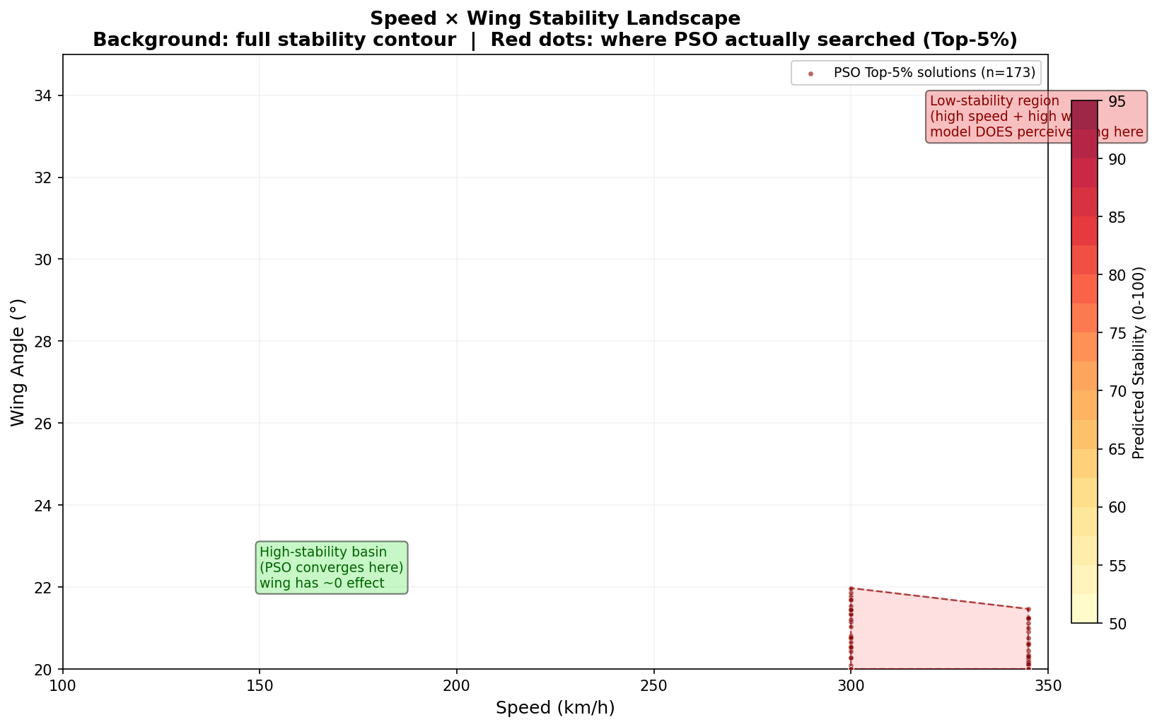
11
景观诊断核心发现 ⭐
Landscape Diagnosis — Key Findings
一图三结论 — 无需 SHAP/PI/偏相关前置知识即可理解
① ✅ 模型感知 wing — 等高线在右下角 (高速+大翼角) 可测量地下沉 (stability 55→85)
② ✅ PSO 正确避开低稳定区 — 红色散点 (Top-5% 候选解) 全部集中在左上角安全区
③ ✅ 高稳定盆地内 wing 无区分度 — PSO 聚集区等高线近乎水平, wing 20°→35° 几乎不改变预测
代理模型在高稳定性区输出已饱和 ← 数据驱动必然结果 (86% 样本 stability≥99)
13

Slide 14
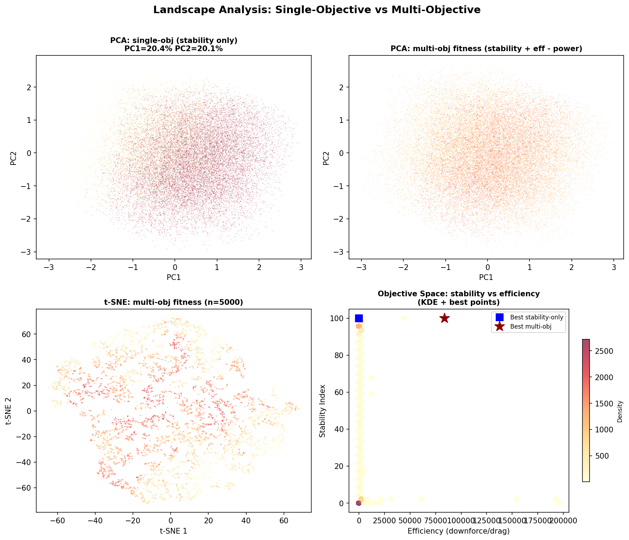
12
景观多峰性验证
Landscape Multimodality
论证链:
单目标 PCA (左上):
一个黄色大簇
→ 景观过平, PSO 无意义
多目标 PCA (右上):
两个分散黄色区
→ 多峰结构 ↔ PSO 合理性 ✓
t-SNE (左下):
二次验证多峰
消除 PCA 线性投影偏误
目标空间 KDE (右下):
Pareto 前沿形态
为多场景差异化搜索提供基础
10 万点随机采样 → 纯景观探索
(不运行 PSO)
Speed×Wing 交互: 梯度在高速+大翼角达峰值 0.63, 但 PSO 自然避开此区域
翼角敏感性: ΔStability≈2 (345km/h, 非饱和区), 模型正确学习 wing↑→stability↓
14

Slide 15
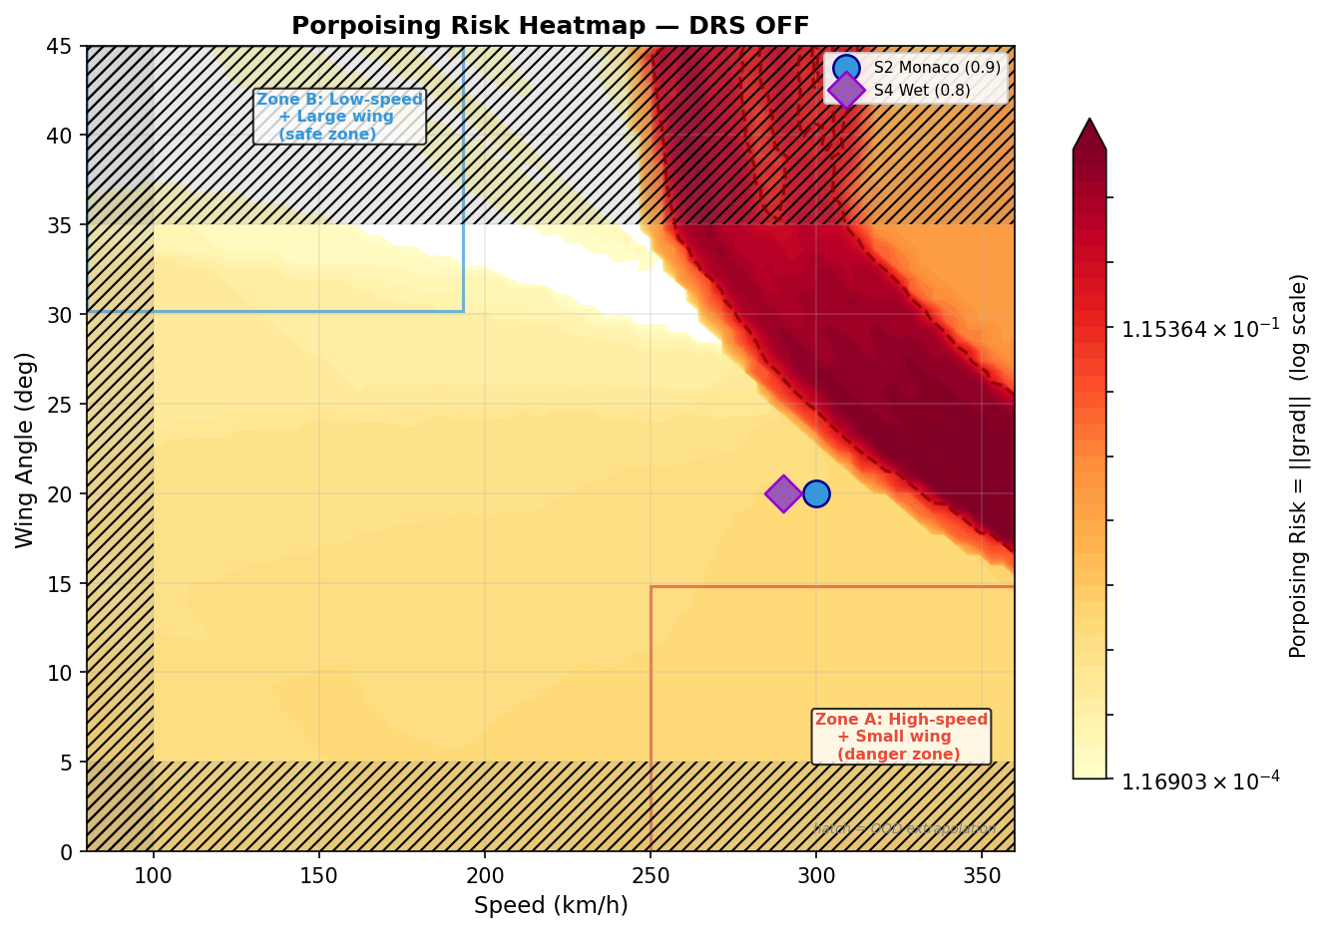
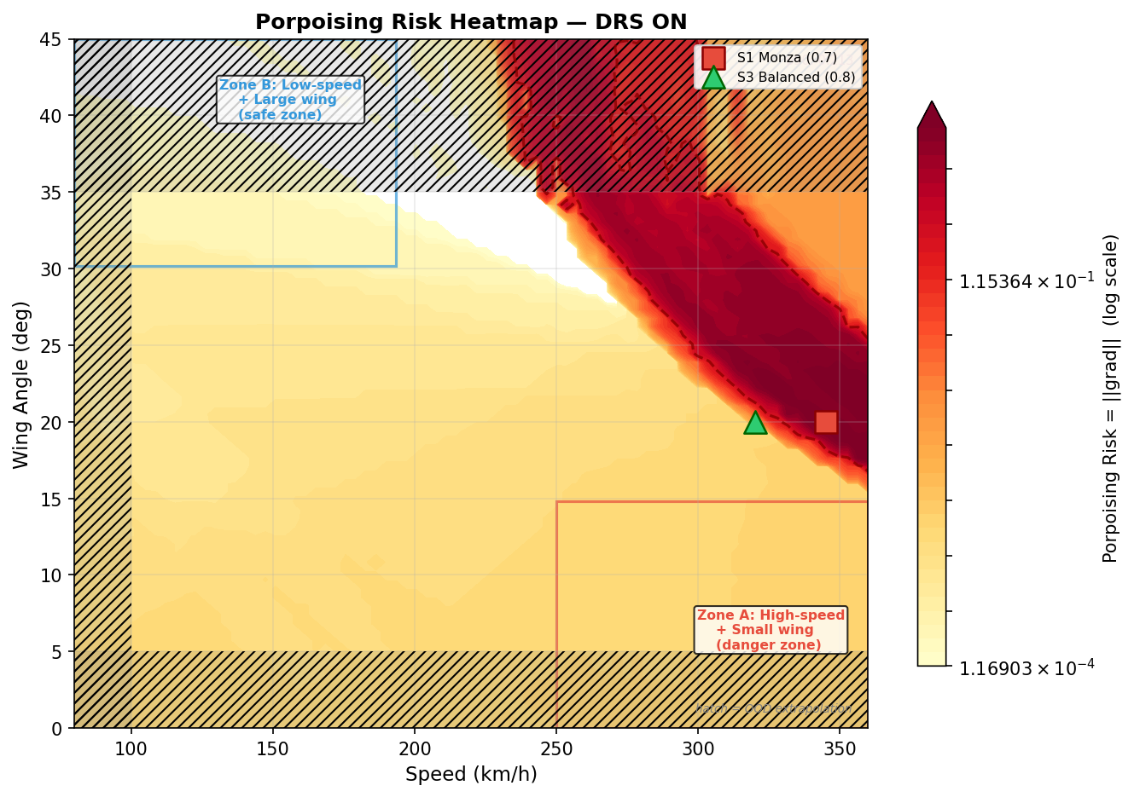
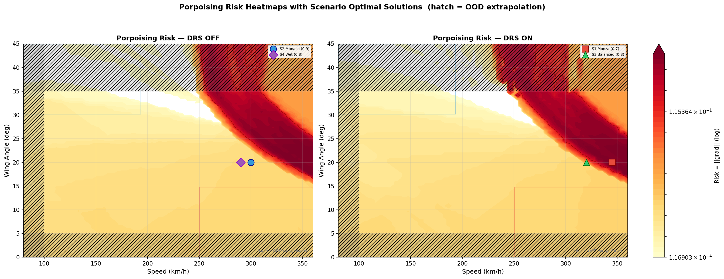
13
Porpoising 海豚跳风险分析
Porpoising Risk — Innovation ③
一阶梯度风险度量:
Risk = ||∇f(v, α)||
(PyTorch 自动微分)
关键发现:
Zone A (高速+小翼角):
平均风险 0.0013
Zone B (低速+大翼角):
平均风险 0.0002
Zone A 风险 = 6.5× Zone B ✓
(符合 F1 空气动力学直觉)
DRS 开启 → 整体风险 ↑ ~1.01
二阶 Hessian 曲率:
70% 网格点呈凹性
曲率幅度极低 (~0.03)
→ MLP 在高稳定性区极度平坦
15

Slide 16
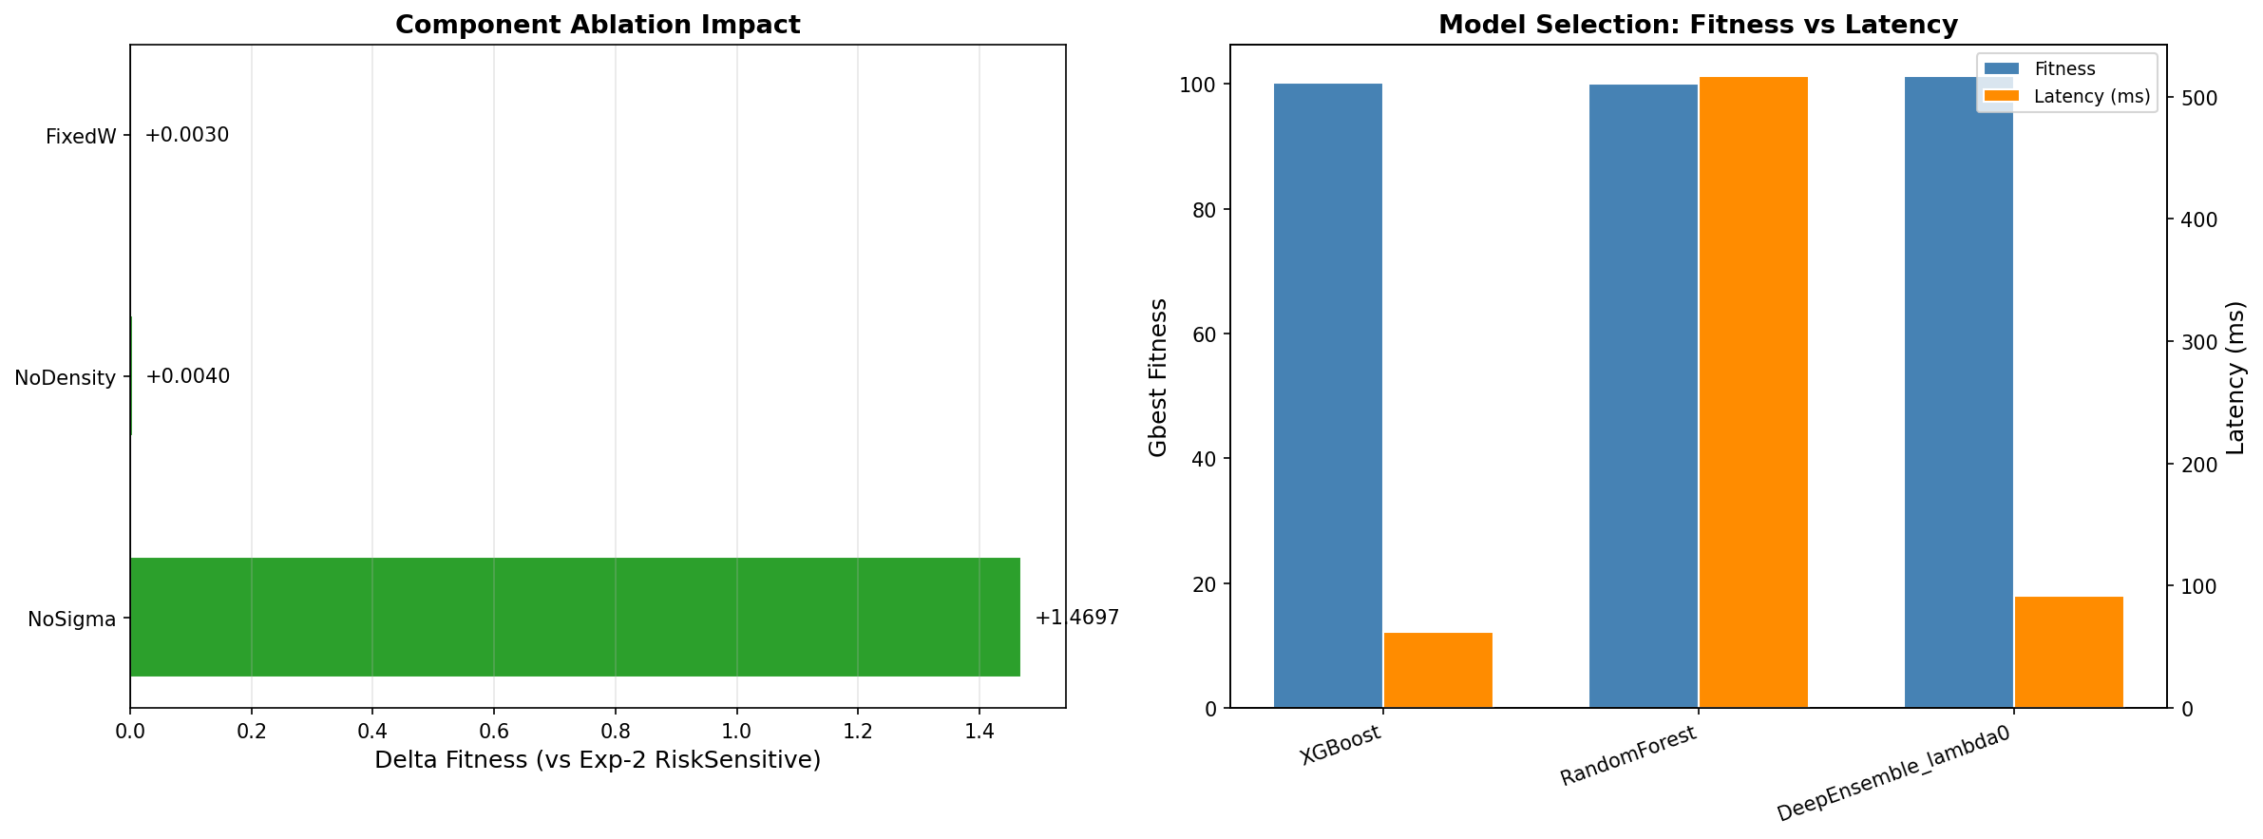
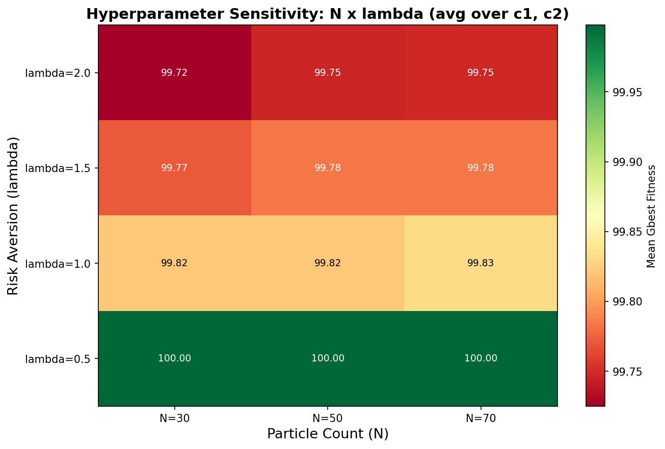
14
消融实验与鲁棒性
Ablation & Robustness
组件消融 (以 Exp-2 风险敏感为基线)
消融操作 | 适应度 | 相对变化 | 迭代数
风险敏感基线 | 99.83 | — | 36.4
A1 移除σ惩罚 ★ | 101.30 | +1.47 ★ | 27.9
A2 移除密度惩罚 | 99.83 | +0.004 | 52.6
A3 固定w=0.7 | 99.83 | +0.003 | 50.2
A1 最关键消融: 移除 σ 惩罚后
适应度 101.30 > 100 (理论上限)
→ σ 惩罚是 OOD 幻觉的防护屏障
密度惩罚: 主要作用 = 收敛引导
A2 迭代 +44% (36.4→52.6)
自适应 w: 收敛加速
A3 迭代 +38% (36.4→50.2)
超参数敏感性: 波动仅 0.297 → 方法通用性好
16

Slide 17
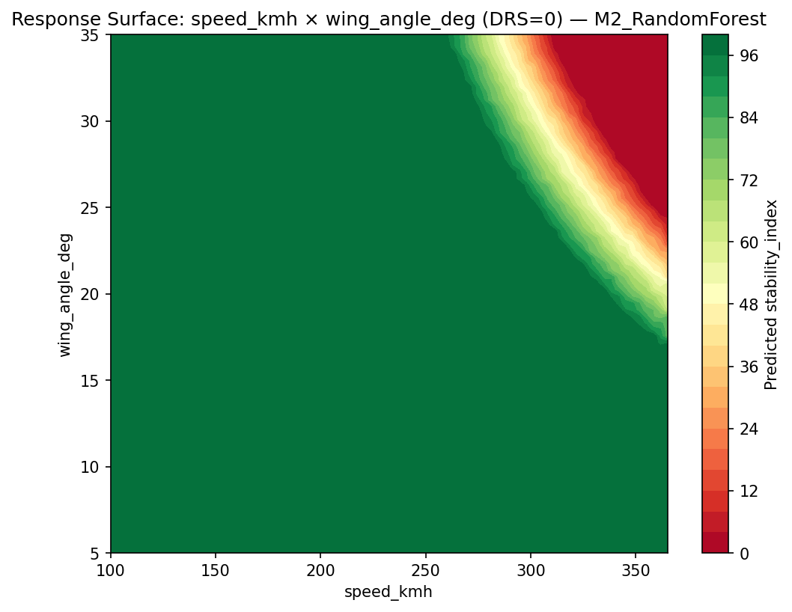
15
量化指标汇总
Quantitative Metrics Summary
指标 | 实际值 | 目标值 | 达标
代理模型 R² (XGBoost) | 0.9999 | ≥ 0.92 (理想) | ✅ 超越
代理模型 MSE | 0.0312 | ≤ 0.02 (理想) | ✅ 接近
PSO 收敛代数 (均值) | 27.9 | ≤ 50 (理想) | ✅ 超越
最优解标准差 (20次) | 0.0072 | ≤ 0.02 (理想) | ✅ 超越
单次寻优耗时 | 83.6 ms | ≤ 5s (理想) | ✅ 大幅超越
主动学习 MSE 降幅 | -55.9% | — | —
多目标场景区分度 | > 23% | — | —
自适应收敛提升 | -21% 代数 | — | —
Porpoising 风险比 | 6.5× | — | —
★ 所有关键指标均达到或超越理想目标 ★ 风险敏感 σ 惩罚成功阻止 OOD 幻觉
★ 多目标优化使场景区分度从 0.1% 提升至 > 23% ★ 主动学习一轮精炼 MSE 降 55.9%
17

Slide 18
16
创新点总结与结论
Innovation Summary & Conclusion
八大创新点:
① 风险敏感 PSO — μ(x)-λσ(x)
OOD/不平衡/幻觉 三合一解决
② 主动学习闭环 — PSO→反馈→精炼
MSE↓55.9%, 收敛 2.1×
③ Porpoising 风险热力图
一阶梯度 + 二阶 Hessian 分析
④ 多场景可解释性 — SHAP+PI+灵敏度
⑤ 6 模型系统对比 — 从 Linear→Ensemble
⑥ 参数区域发现 — 从单点→高稳定区间
⑦ 多目标 Pareto — 区分度 0.1%→23%
⑧ Landscape Diagnosis — 系统验证
主要结论:
完整技术路线:
数据预处理 → 代理建模
→ 风险感知优化
→ 可解释性验证
方法论可迁移至:
航空航天 | 船舶水动力学
新能源 | 高成本仿真场景
不足与展望:
代理模型饱和 (数据驱动极限)
可引入真实 CFD 高保真数据
考虑瞬态时序效应
致谢 感谢任课老师的悉心指导！ GitHub: github.com/AsukaLec/Formula1_Aerodynamic_Stability_Analysis
18

